Slide 1
Epidemiologia i perspektywy zapobiegania HCV
Narodowy Instytut Zdrowia Publicznego – Państwowy Zakład Higieny

Slide 2
Polska: podstawowe fakty
Około 230 000 osób zakażonych HCV (RNA+)
Około 80% zakażonych HCV NIEROZPOZNANYCH
Około 2 500 – 3 500 nowych rozpoznań rocznie
Około 3 000 – 3 500 nowo leczonych rocznie
Źródło: Godzik et al. 2012; „Choroby zakaźne i zatrucia w Polsce” Biuletyn Roczny; dane NFZ

Slide 3
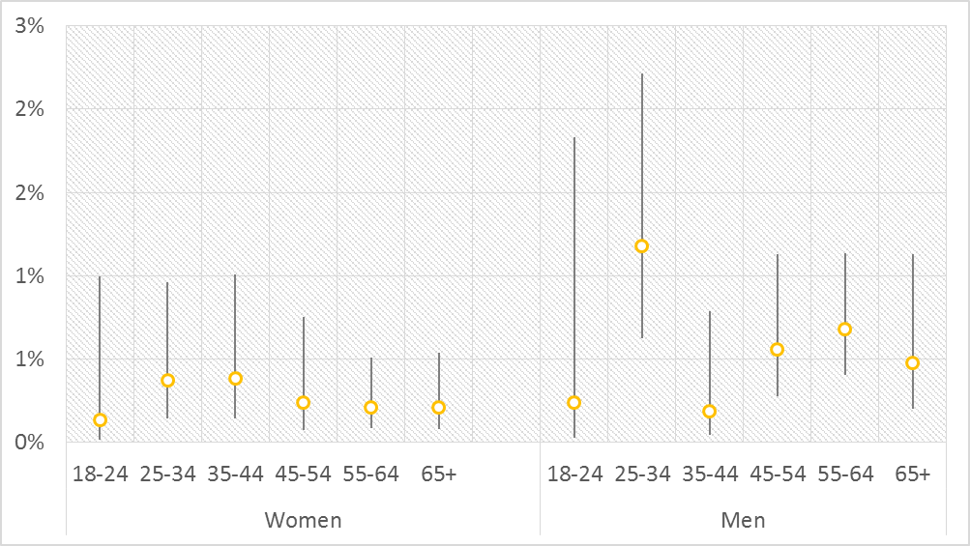
Częstość występowania NIEROZPOZNANEGO zakażenia HCV (HCV-RNA) w Polsce, 2014, wg grup wieku i płci
Kobiety
Mężczyźni
Źródło: Projekt SPPW „Zapobieganie zakażeniom HCV”
Notes:
3

Slide 4
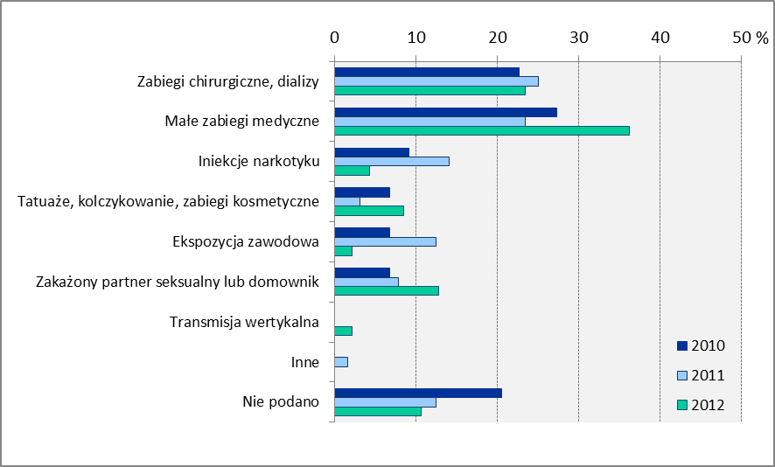
Prawdopodobna droga transmisji wśród ostrych zachorowań na wzw C, 2010 - 2012
Źródło: indywidualne wywiady epidemiologiczne przeprowadzane przez Państwową Inspekcję Sanitarną

Slide 5
Źródło zakażenia: człowiek zakażony
Drogi przenoszenia: naruszenie procedur medycznych i nie-medycznych; iniekcje, nakłucia wykonywane samodzielnie; kontakt bezpośredni
Podatna populacja: człowiek niezakażony
Eliminacja źródła: skuteczne leczenie zakażonych
Przecięcie dróg szerzenia: edukacja, dostępność sprzętu/ środków ochrony, kontrole
Uodpornienie populacji: Brak szczepionki
Programy skierowane do użytkowników substancji

Slide 6
Eliminacja źródła
Roczne zapotrzebowanie na leczenie w latach 2015 – 2030: 15 000
Źródło: Flisiak et al. 2015
Jak poprawić rozpoznawalność?
Jak zwiększyć dostępność nowych terapii?
Jak zwiększyć możliwości kadrowe ośrodków leczących?
Jak skutecznie leczyć osoby uzależnione?

Slide 7
Eliminacja źródła: rozpoznawalność
Ok. 7% osób było kiedykolwiek badanych w kierunku HCV
Najczęstsze okoliczności badania:
Podczas hospitalizacji, np. przez planowanym zabiegiem (30%)
Z własnej inicjatywy (18%)
Dawca krwi (14%)
Źródło: Projekt SPPW „Zapobieganie zakażeniom HCV”

Slide 8
Przecięcie dróg szerzenia: już istniejące
Badania donacji krwi:
Przeciwciała od 1992 r., HCV-RNA od 2000 r.
Przestrzeganie warunków sterylizacji
Wdrożenie i kontrola procesu, przeszkolenie personelu
Stopniowe zastępowanie sprzętu wielorazowego użytku jednorazowym (stomatologia, elementy sprzętu dializacyjnego)
Nie tylko elementy wchodzące w bezpośredni kontakt z krwią pacjenta

Slide 9
Przecięcie dróg szerzenia w placówkach opieki zdrowotnej: wyzwania
Wielodawkowe opakowania
Wątpliwości w przypadku sprzętu o złożonej budowie
Np. końcówki stomatologiczne połączone z układem napędu
Koszt sprzętu, zużycie
Stałe podnoszenie wiedzy profesjonalistów oraz świadomości ogółu społeczeństwa w zakresie ryzyka zakażenia HCV

Slide 10
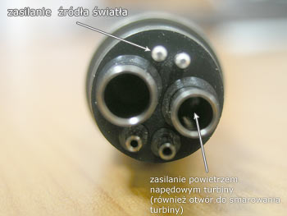
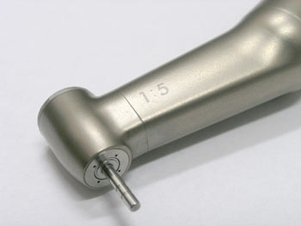
Przykład – końcówki stomatologiczne
Fig. Przenośna klinika dentystyczna w Zach. Virginii , podobna do opisanej w poz.[3]

Slide 11
Przecięcie dróg szerzenia cd.:
Przyjęcie rozwiązań systemowych w przypadku wykrycia zakażenia u personelu medycznego, zwłaszcza na oddz. zabiegowych
Praktyki separacji pacjentów HCV (+) ??
Leczenie PWID aktywnie uzależnionych ?
Prowadzenie dochodzeń epidemiologicznych w większej liczbie wykrywanych zakażeń ostrych
Wprowadzenie sekwencjonowania HCV jako elementu dochodzenia epidemiologicznego w ogniskach

Slide 12
Badania przesiewowe
Szpitale
Skierowanie z POZ
Z własnej inicjatywy
Programy samorządowe, programy ad hoc, akcje
Opieka specjalistyczna
Dawcy krwi
W ciąży
Użytkownicy narkotyków – placówki pomocowe, więziennictwo (ograniczone)
Diagnostyka medyczna
Płatne przez pacjenta
Osoby dializowane

Slide 13
Badania przesiewowe: wg czynników ryzyka czy wg kohorty urodzeniowej?
Np. transfuzja przed 1992
4.5% (4.1 – 5.0) dorosłych = 1,44 mln
Jeśli przebadamy wszystkich:
wykryjemy ~ 50 000 zakażeń
Mężczyźni urodzeni 1980 - 89 = 3,14 mln
Jeśli przebadamy wszystkich:
wykryjemy ~ 50 000 zakażeń
Źródło: Projekt SPPW „Zapobieganie zakażeniom HCV”

Slide 14
Zakażenie HBV - Badanie eksperymentalne [7]
Ocena skuteczności systemów antyretrakcyjnych (SA) w końcówkach stomatologicznych w zapobieganiu transmisji hbv
Dokonano oceny wewnętrznego skażenia końcówek z sa i bez sa po pracy w jamie ustnej pacjentów zakażonych HBV i zewnętrznej dezynfekcji.
Tab. Liczba próbek skażonych HBV (%) w zależności od rodzaju końcówki
oraz wiremii HBV i stanu śluzówki pacjentów
Wniosek: układ antyretrakcyjny redukuje, ale nie eliminuje skażenia wnętrza turbiny czynnikami infekcyjnymi
Typ końcówki | Grupa I (niższa wiremia, śluzówki bez zmian) |  | Grupa II (wyższa wiremia, gingivitis)
 | Port układu wodnego (%) | Port układu powietrza (%) | Port układu wodnego (%) | Port układu powietrza (%)
Z systemem antyretrakcyjnym | 4 (20) | 3 (15) | 5 (25) | 6 (30)
Bez systemu antyretrakcyjnego | 5 (25) | 5 (25) | 12 (60) | 14 (70)

